Slide 2
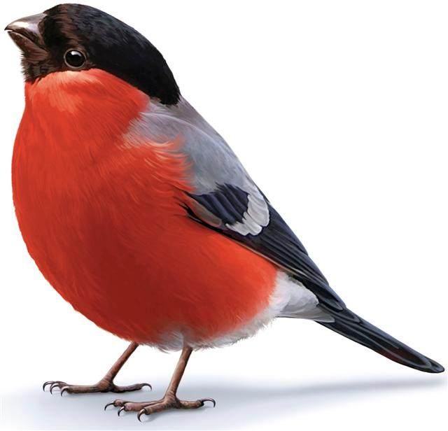

Slide 3
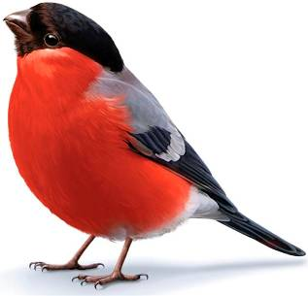
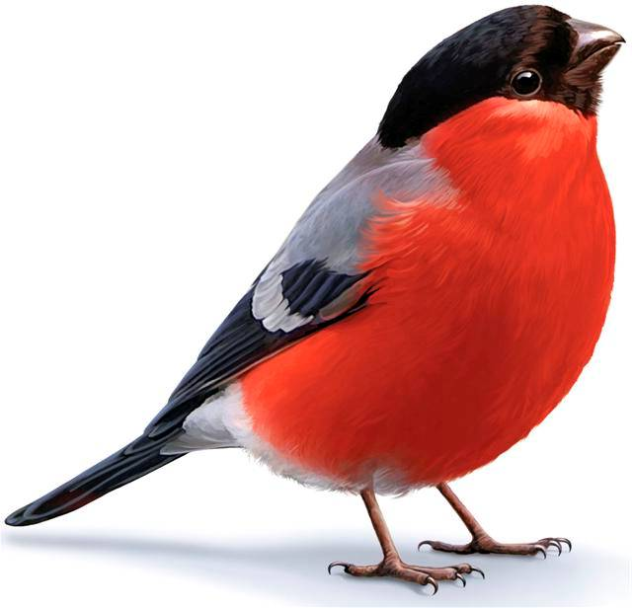
СНЕГИРИ

Slide 4
Как приятно бывает впервые увидеть чистый, белый снег после дождливой, грязной осени! «Все ярко; все бело кругом»,— так сказал о начале зимы А. С. Пушкин. Эта красота зимней природы делается еще более замечательной, когда на покрытых снегом деревьях и кустарниках появляются наши общие любимцы — красавцы СНЕГИРИ.

Slide 5
Снегирь - птица семейства вьюрковых отряда воробьиных.
Длина тела около 18 см, весит около 35 г.
Окраска оперения самца весьма красива.
Верх головы, крылья и хвост чёрные.
Задняя часть шеи и спина светло-серые.
Надхвостье и подхвостье чисто-белые.
Нижняя часть тела киноварно - красная.
У самки красный цвет замещён буровато-серым.

Slide 6
По красоте снегирь занимает одно из первых мест среди вьюрковых отечественной фауны. Он, несомненно, является украшением наших зимних лесов и городских парков. Нередко встречаем мы его на плодоносящих рябинах, ясенях и сирени, где стайки птиц кормятся их семенами.

Slide 7
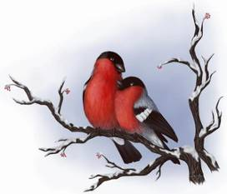
С наступлением зимы и первым снегом, обычно в конце ноября появляются снегири. Холодным ли пасмурным утром или морозным солнечным днем эти наши зимние гости выглядят всегда какими-то особенно опрятными и нарядными обитателями опустевших парков и скверов.
В течение октября — декабря снегири обычно очень молчаливы. В это время лишь иногда от них можно слышать тихие, поскрипывающие звуки, вроде «дю-дю-дю».

Slide 8
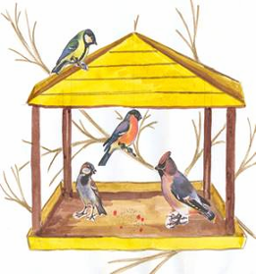
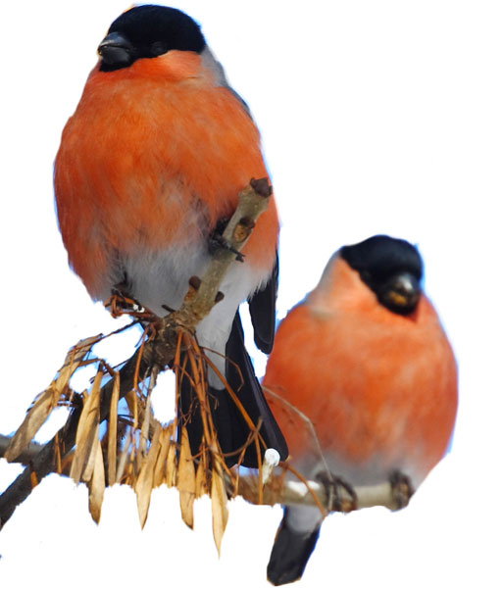
Питаются снегири преимущественно растительной пищей
— семенами различных хвойных и лиственных деревьев,
их почками, побегами, молодыми листьями и цветами.
Птенцов выкармливают в основном также растительными
кормами. Насекомые поедаются лишь случайно.
Снегирь часто содержится в клетках как красивая
певчая птица.

Slide 9
СНЕГИРИ
Снегири, снегири! Птицы красногрудые. Оседлали вы рябину, Словно маячки. Я по лесу зимнему, Мягкою походкою, Прохожу, как водится, Мимо снегирей. Мне бы не вспугнуть сейчас, Птицу эту зимнюю, Мне бы не нарушить ваш, Ледяной покой. Леса звуки зимнего, На морозе радуют, Искоркой лукавою, Душу мою всласть. И сосульки с дерева, Смотрят так игриво,
Будто предлагают мне, В зиму поиграть. Я тихонько щелкаю, Пальцем по сосулькам тем, Будто ксилофон в ушах, Звуки издают. Знают снегири сейчас, Будет скоро оттепель, Значит у рябинушки, Будет новый вкус. Снегири, снегири! Птицы красногрудые. Оседлали вы рябину, Словно маячки. Значит впереди у нас, Будет скоро оттепель, Значит у рябинушки, Будет новый вкус.

Slide 10
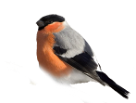
Снегиря вообще трудно назвать перелётной птицей, он, скорее, просто не оседлый. Он «дрейфует» сезонно вслед за пищей. Осенью и зимою снегири покидают леса и переходят в открытый ландшафт: в поймы рек, на пустыри, в деревни, а также в сады и парки, где им сытнее. Но бывает, что по непонятным для нас причинам они вдруг сбиваются на какой-то ограниченной местности и там живут некоторое время. Потом рассеиваются - и тоже неясно, отчего. Почему вы их не замечаете в тёплое время года? А они с весны начинают строить гнёзда, откладывать яйца, выводить и выкармливать птенцов. А снегирь птица скромная, даже скрытная. Они строят гнёзда в ельниках, можжевельниках, в самой гуще. Вы пробовали продираться сквозь настоящий ельник? Ну, и не пробуйте: радости мало. Зато осторожным птицам там покойно и безопасно. Так что летом ищите их на лесных полянах, на болотах - там они подбирают корм для деток, и сами кормятся. А уж зимой - как придётся. Ищут зазимовшие ягоды на кустах вдоль рек, на полях. И в города заглядывают.

Slide 11
Снегири. А. Прокофьев. Выбегай поскорей Посмотреть на снегирей. Прилетели, прилетели, Стайку встретили метели! А Мороз-Красный Нос Им рябинки принес. Хорошо подсластил. Зимним вечером поздним Ярко-алые грозди.

Slide 12
